Slide 1



x

Slide 2
3. MySQL 시작하기

Slide 3
MySQL이란?

Slide 4

MySQL
💡오픈 소스 관계형 데이터베이스 관리 시스템(RDBMS)
✅주요 특징
가장 널리 사용되고 있는 RDBMS
빠른 처리 속도와 높은 안정성
다양한 운영체제 지원 (Windows, Mac, Linux 등)
ACID 트랜잭션 지원

Slide 5
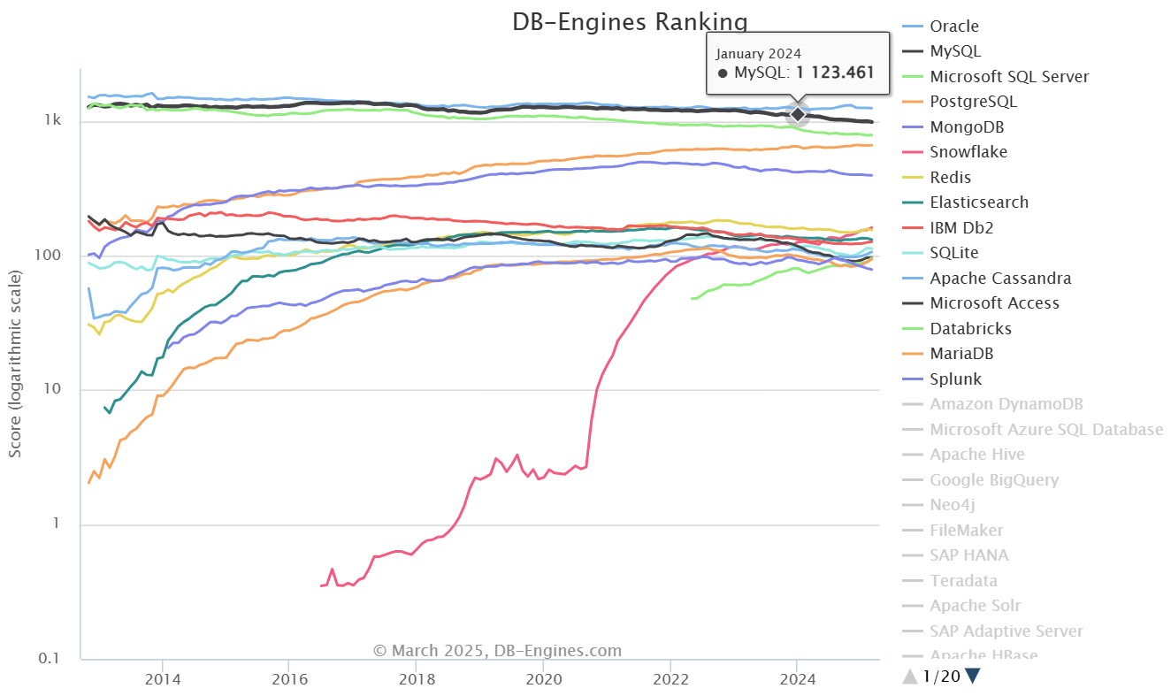
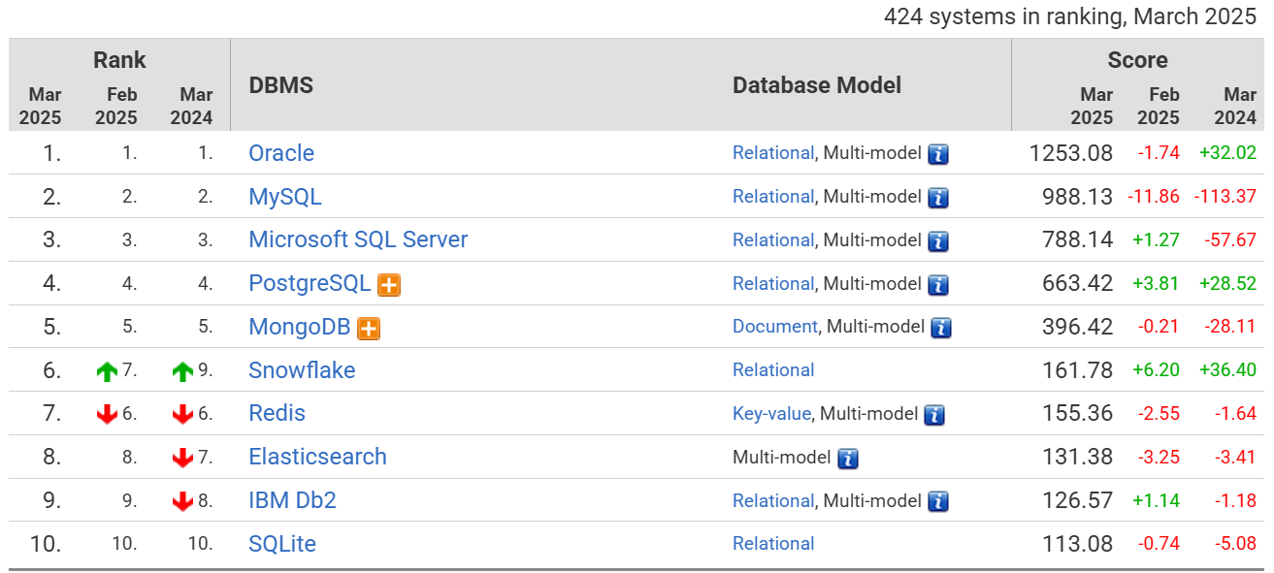
Notes:
https://db-engines.com/en/ranking

Slide 6
MySQL 설치하기

Slide 7
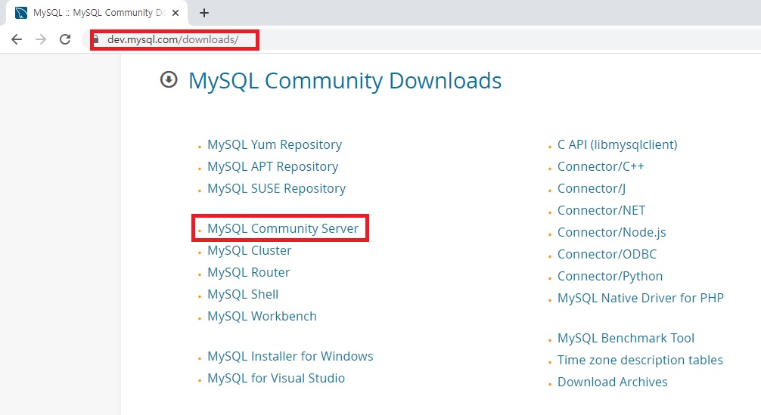
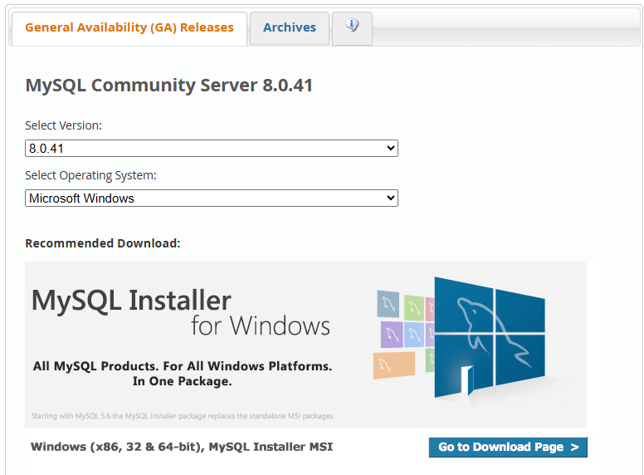
MySQL 설치
📌 https://dev.mysql.com/downloads/mysql/

Slide 8
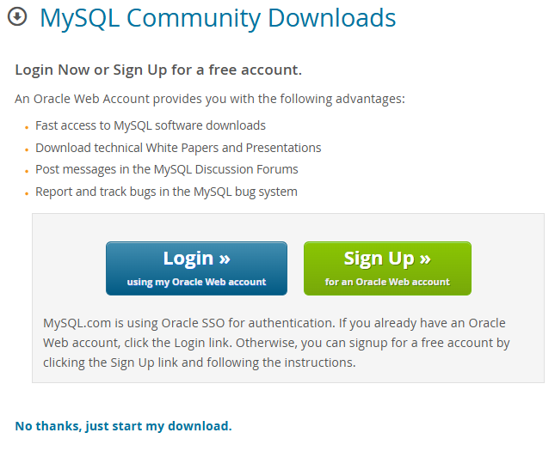
MySQL 설치

Slide 9
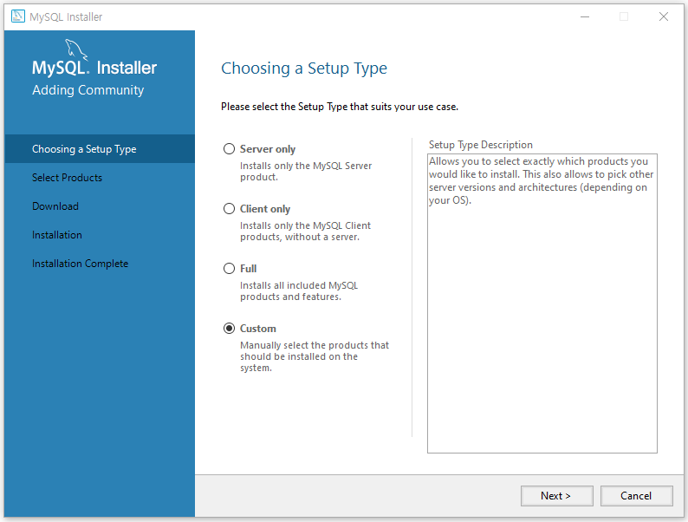
MySQL 설치

Slide 10
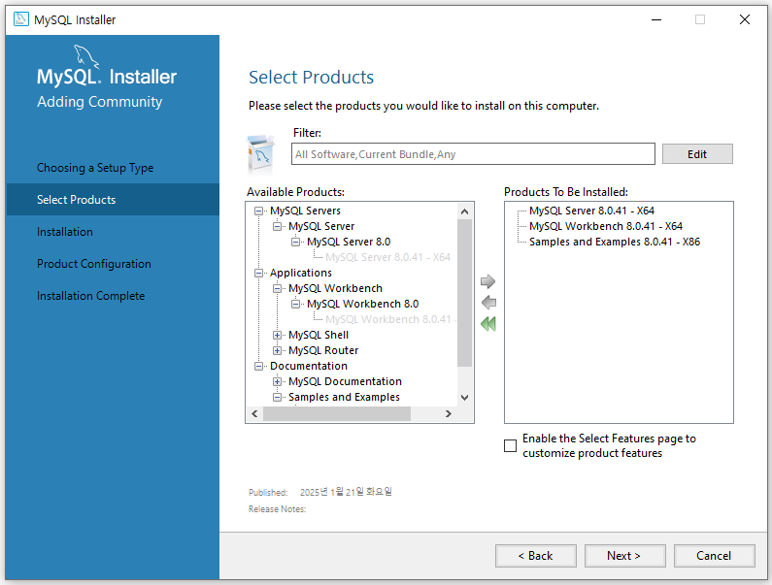
MySQL 설치

Slide 11
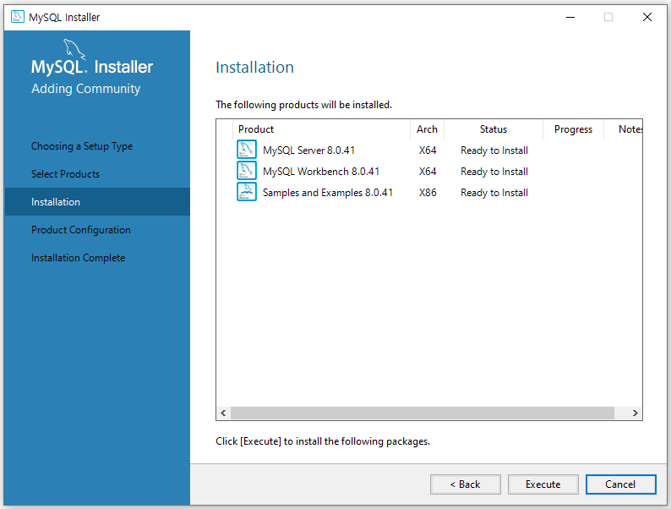
MySQL 설치

Slide 12
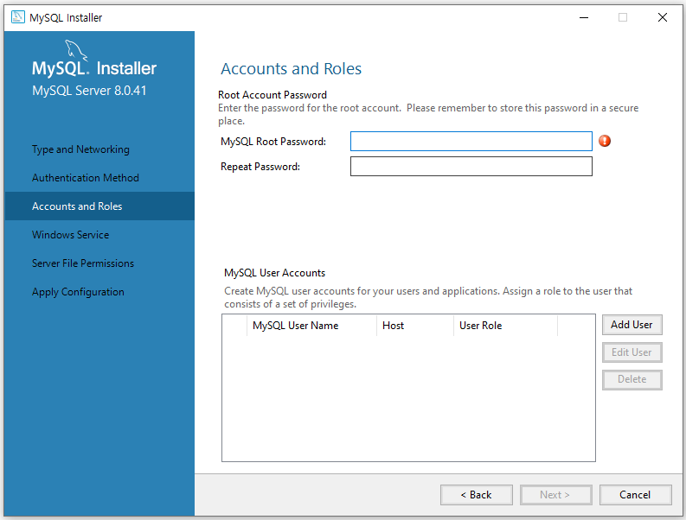
MySQL 설치
MySQL 접속 비밀번호 입력!!!
ex. 1234
Notes:
비밀번호 잊어버리지 말자!

Slide 13
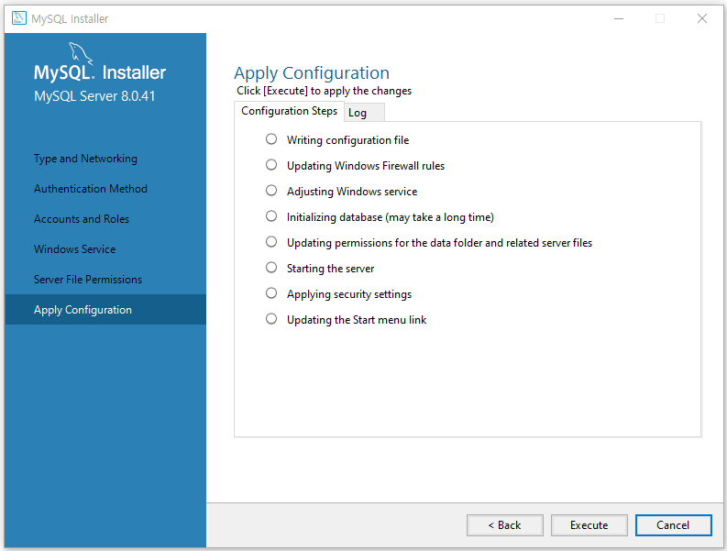
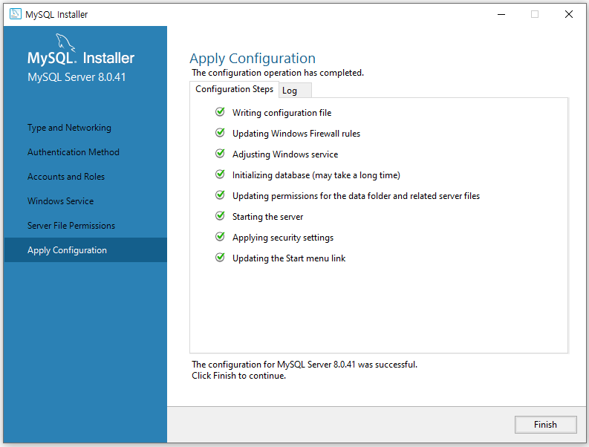
MySQL 설치

Slide 14
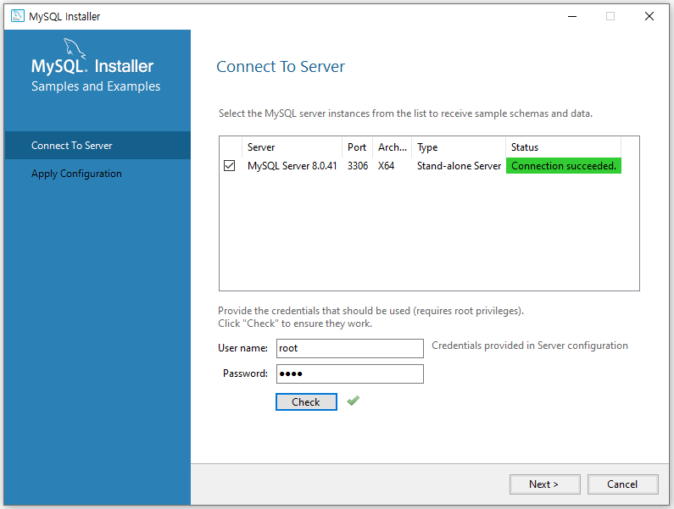
MySQL 설치

Slide 15
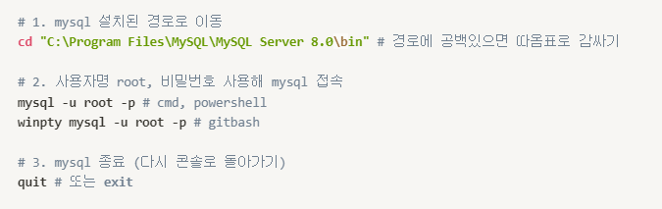
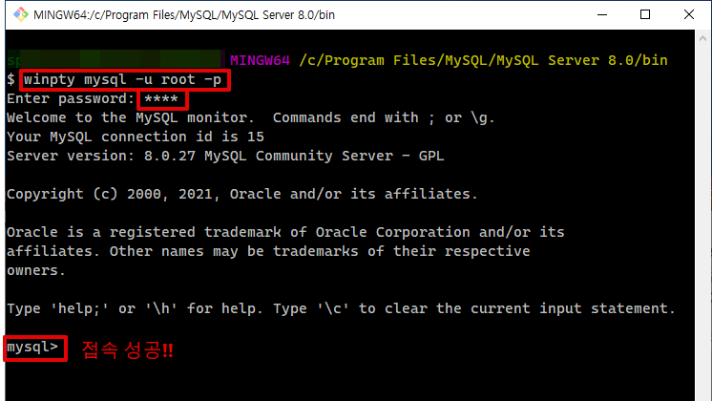
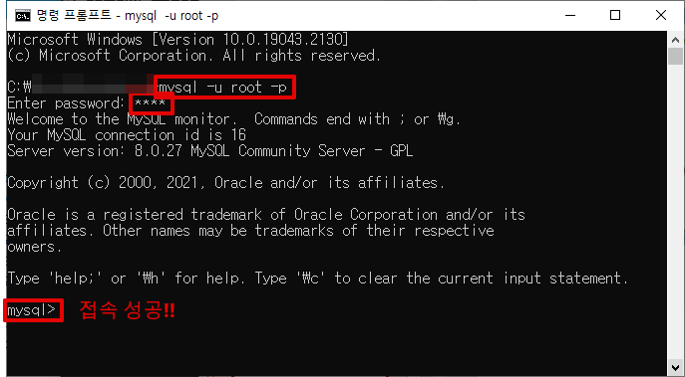
MySQL 실행 – 로컬 (Windows)

Slide 16
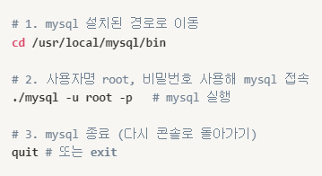
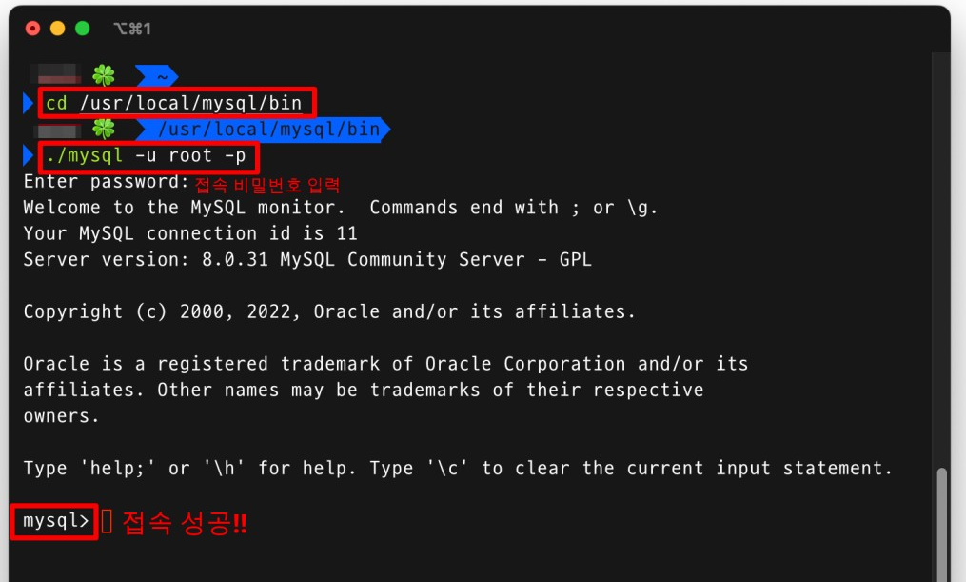
MySQL 실행 – 로컬 (MacOS)
Notes:
*여기서 설치 경로는 gui를 이용해 설치했을 경우임.
*홈브루 이용한 경우 설치 경로 달라짐

Slide 17

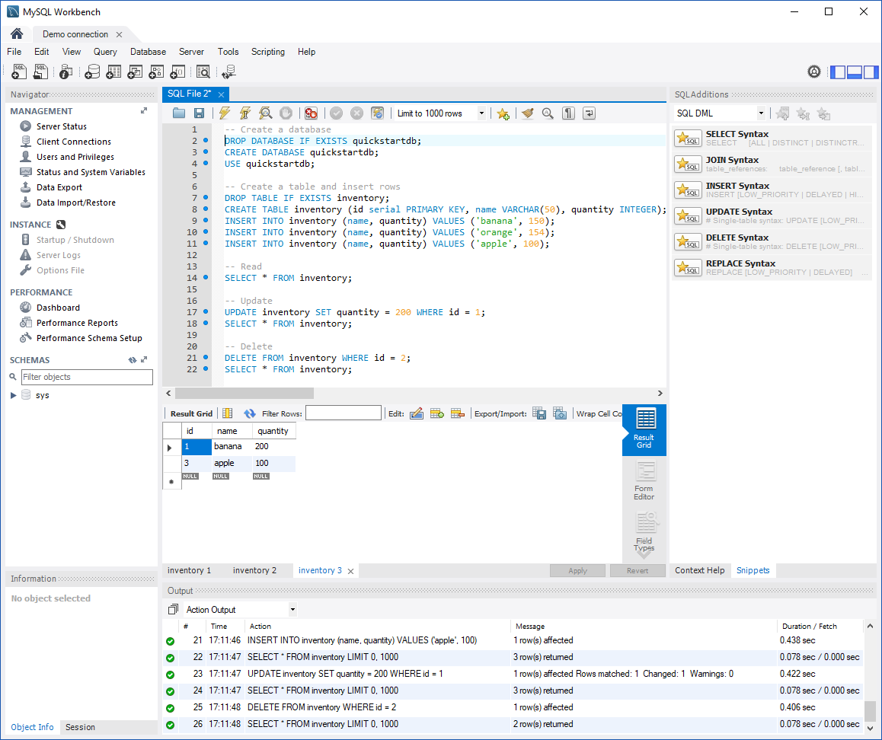
MySQL Workbench
GUI로 설치 시 함께 설치 완료!
데이터를 시각적으로 확인하기 편리함
콘솔 (git bash, cmd 등)에서도 동일한 작업 가능

Slide 18
MySQL 시작하기

Slide 19
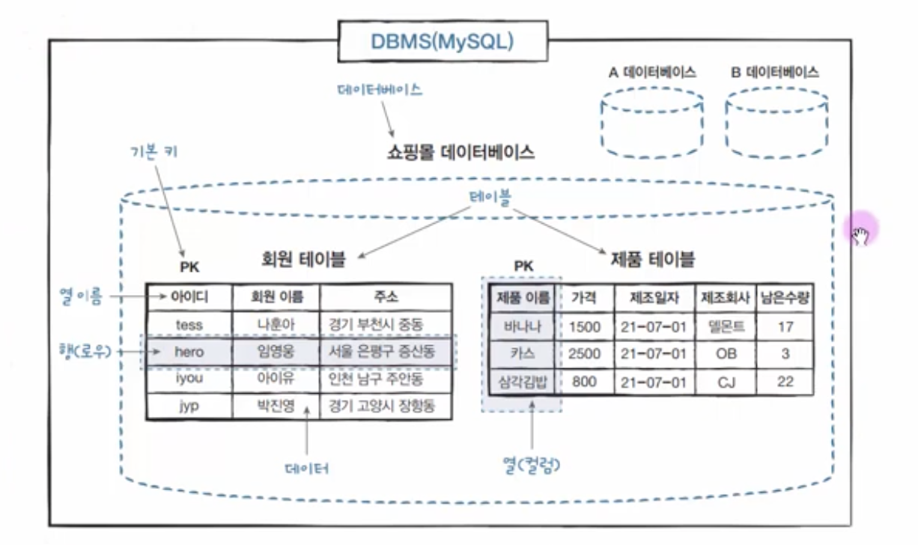
전체 데이터베이스 구성도
데이터베이스 모델링
즉, 현실 세계의 개념을
테이블로 변경하는 작업!!
이미지 출처: https://velog.io/@estell/SQL-3-mySQL-%ED%85%8C%EC%9D%B4%EB%B8%94%EB%8D%B0%EC%9D%B4%ED%84%B0%EB%B2%A0%EC%9D%B4%EC%8A%A4-%EB%AA%A8%EB%8D%B8%EB%A7%81

Slide 20
데이터베이스 구축 단계
데이터베이스
만들기
테이블 만들기
데이터
입력/수정/삭제
데이터 조회
Notes:
DBMS(MySQL 설치 가정)
데이터베이스를 만들어야 “테이블”을 만들 수 있음

Slide 21
테이블 만들기
코딩온 쇼핑몰 데이터베이스
Customer
Orders
Notes:
SQL이 아닌 워크벤치에서 GUI로 테이블 생성하기
교재 67 ~ 83

Slide 22
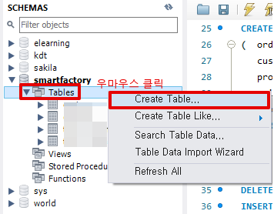
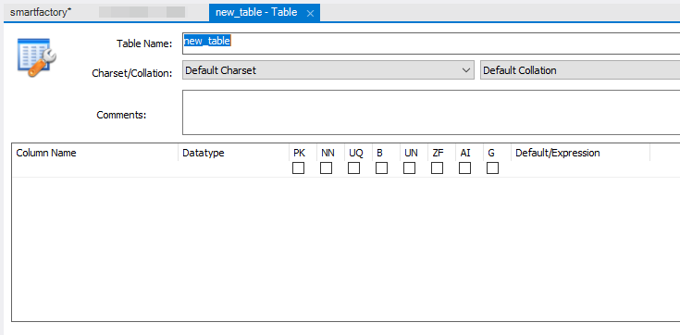
MySQL Workbench에서 테이블 생성하기
✅ 테이블 설계 : 테이블 열 이름과 데이터 형식 정하기

Slide 23
MySQL Workbench에서 테이블 생성하기
Workbench에서 아래 조건을 만족하는 테이블 생성하기
열 이름 | 영문 이름 | 데이터 형식 | 최대 길이 | Not Null
아이디 | id | 문자 (VARCHAR) | 10 | Yes
비밀번호 | pw | 문자 (VARCHAR) | 20 | Yes
이름 | name | 문자 (VARCHAR) | 5 | Yes
성별 | gender | 문자 (CHAR) | 1
생년월일 | birthday | 날짜 (DATE) |  | Yes
나이 | age | 숫자 (INT) |  | Yes

Slide 24
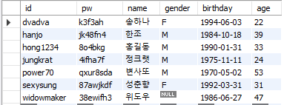
테이블에 데이터 추가하기
Notes:
bunny 강해린 대한민국 서울 01012341234 2000-02-23
hello 이지민 대한민국 포항 01022221234 1999-08-08
imminji01 강민지 영국 런던 01060001000 1995-01-11
jjjeee 홍은정 대한민국 서울 01099991111 2004-08-17
jy9987 강지연 일본 삿포로 01012312323 1996-09-01
kiwi 최지수 미국 뉴욕 01050005000 1990-12-25
lalala 홍지수 미국 로스앤젤레스 01010109090 2007-05-16
minjipark 박민지 프랑스 파리 01088776655 1998-04-08
wow123 이민혁 일본 삿포로 01011223344 1994-05-31
1 jy9987 프링글스 3500 2
2 kiwi 새우깡 1200 1
3 hello 홈런볼 4200 2
4 minjipark 맛동산 2400 1
5 bunny 오감자 1500 4
6 jjjeee 양파링 2000 1
7 hello 자갈치 1300 2
8 jjjeee 감자깡 1200 4
9 bunny 죠리퐁 1500 3
10 kiwi 꼬깔콘 1700 2
11 hello 버터링 4000 2
12 minjipark 칙촉 4000 1
13 wow123 콘초 1700 3
14 imminji01 꼬북칩 2000 2
15 bunny 썬칩 1800 5
16 kiwi 고구마깡 1300 3
17 jy9987 오징어집 1700 5
18 jjjeee 바나나킥 2000 4
19 imminji01 초코파이 5000 2

Slide 25
실습1. my_shop DB만들기
My_shop이라는 이름의 db를 새로 생성
제시된 표의 조건대로 테이블 생성
테이블에 제시된 데이터 입력
Notes:
교재 67 ~ 83

Slide 26
실습1. my_shop DB만들기
customer 테이블
열 이름 | 영문 이름 | 데이터 형식 | 최대 길이 | Not Null
아이디 | cust_id | 문자 (VARCHAR) | 10 | Yes
이름 | cust_name | 문자 (VARCHAR) | 10 | Yes
주소 | addr | 문자 (VARCHAR) | 10 | Yes
전화번호 | phone | 문자 (CHAR) | 11
생년월일 | birth | 날짜 (DATE)
order 테이블
열 이름 | 영문 이름 | 데이터 형식 | 최대 길이 | Not Null
주문번호 | order_id | 숫자 (INT) |  | Yes
고객번호 | cust_id | 문자 (VARCHAR) | 10 | Yes
상품명 | prod_name | 문자 (VARCHAR) | 6 | Yes
가격 | price | 숫자 (INT) |  | Yes
수량 | amount | 숫자 (SMALLINT) |  | Yes
Notes:
교재 67 ~ 83

Slide 27
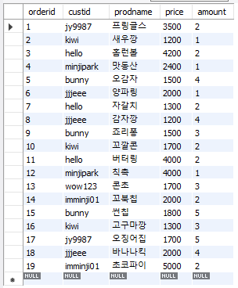
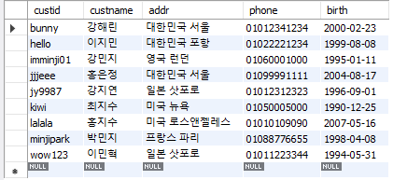
실습1. my_shop DB만들기
참조
Order
Customer
Notes:
교재 67 ~ 83

Slide 28
감사합니다

